Slide 1
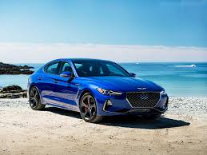
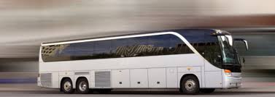
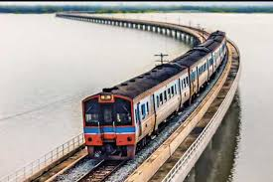
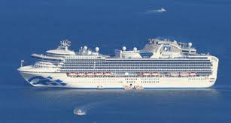
PROMET

Slide 2
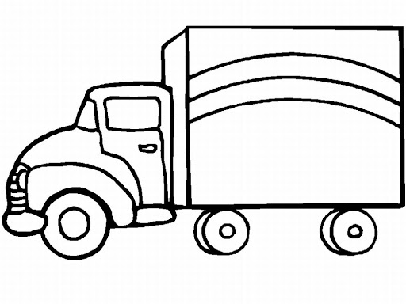
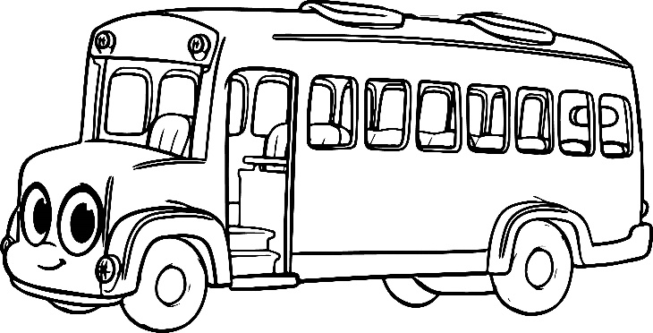
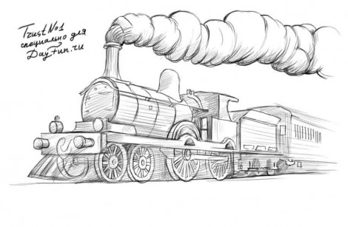
PROMET Promet je dejavnost, ki je namenjena prevozu: ljudi, tovora, informacij, podatkov

Slide 3
Vrste prometa
 | CESTNI | ŽELEZNIŠKI | VODNI | ZRAČNI
POTEKA PO | Po kopnem | Po kopnem | Po morju, rekah, jezerih | Po zraku
PREDNOSTI: | Dober dostop | - Prepeljemo več tovora naenkrat - Manj onesnažuje | - Prepeljemo zelo veliko tovora - Cenejši prevoz | Zelo hiter Potrebuje le letališče Omogoča dostop do težko dostopnih in oddaljenih krajev
SLABOSTI: | Prepeljemo malo tovora naenkrat Draga gradnja cest Gneča onesnaževanje | - le po železniškem omrežju | - počasen

Slide 4
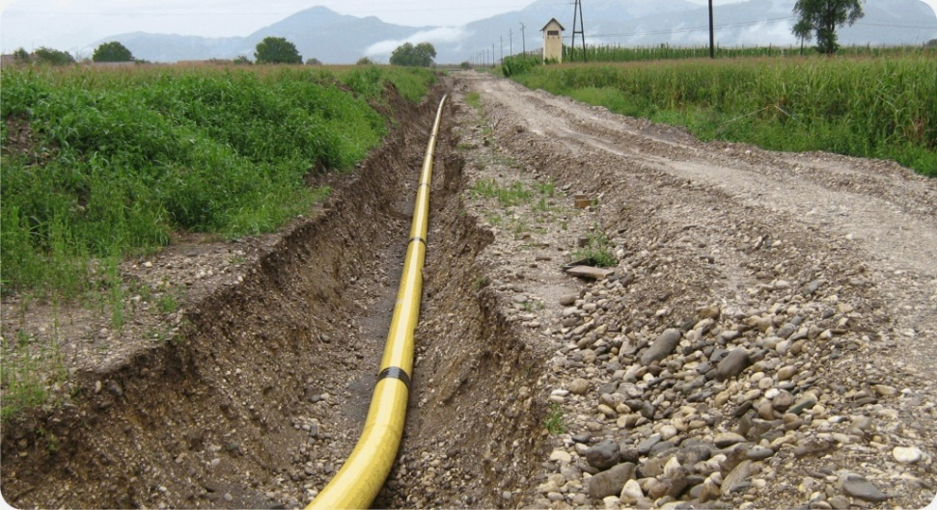
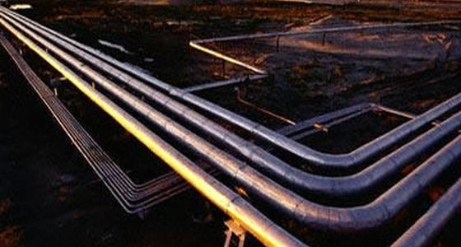
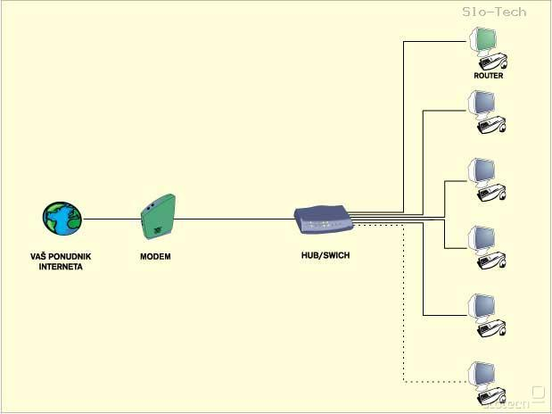
Posebni vrsti prometa
PO CEVOVODIH | Voda, nafta, plin
PO KABLIH IN BREZŽIČNO | Promet informacij

Slide 5
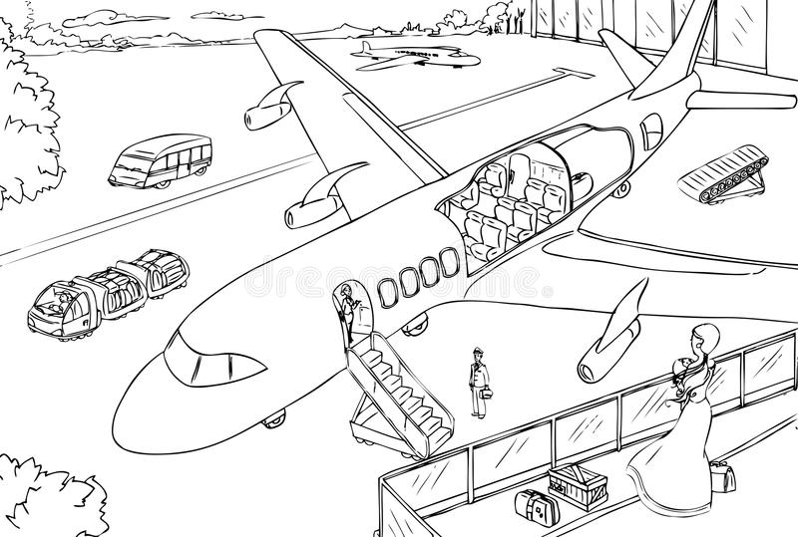
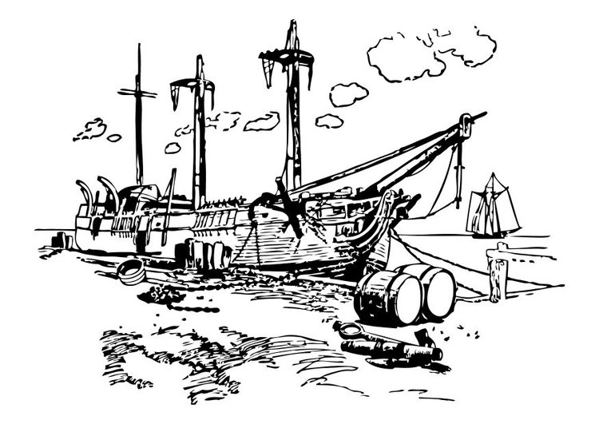
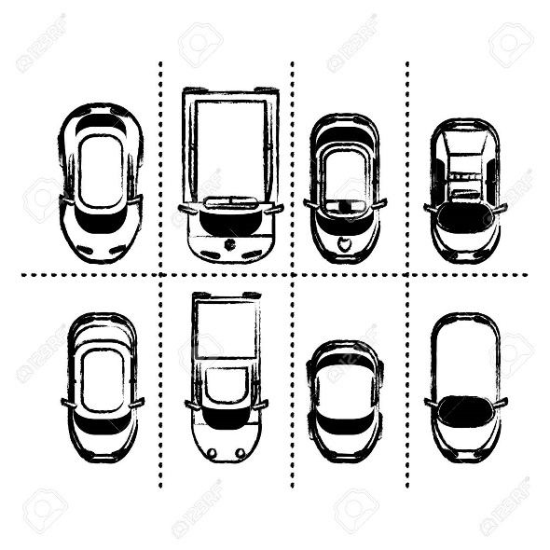
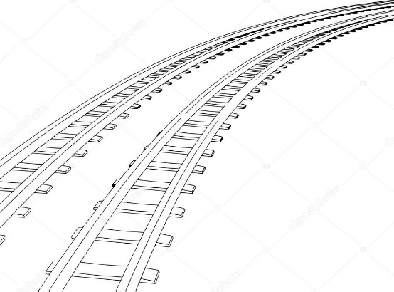
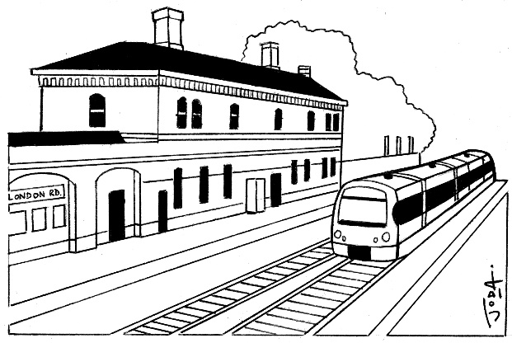
Prometna sredstva
So naprave in objekti, ki so potrebni za delovanje prometa

Slide 6
Pomembnost prometa
Promet je pomemben za razvoj ostalih dejavnosti.
Prometno težko dostopna mesta so redkeje poseljena ali se prebivalstvo odseljuje.

